Slide 1


BÀI 3
CÁCH MẠNG TƯ SẢN PHÁP
(1789-1794)

Slide 2

I. NƯỚC PHÁP TRƯỚC CÁCH MẠNG
1. Tình hình kinh tế
Tình hình kinh tế nước Pháp trước cách mạng có đặc điểm gì nổi bật?

Slide 3
1. Tình hình kinh tế
Nông nghiệp
Công cụ thô sơ lạc hậu năng suất thấp,nạn mất mùa,đói kém thường xuyên xảy ra.
Nông dân khổ cực.
Công thương nghiệp
Phát triển nhưng bị chế độ phong kiến cản trở kìm hãm.
Chưa có sự thống nhất về đơn vị đo lường và tiền tệ.

Slide 4
-Nông nghiệp lạc hậu, năng suất thấp
- Công thương nghiệp phát triển nhưng bị kìm hãm bởi chế độ phong kiến

Slide 5
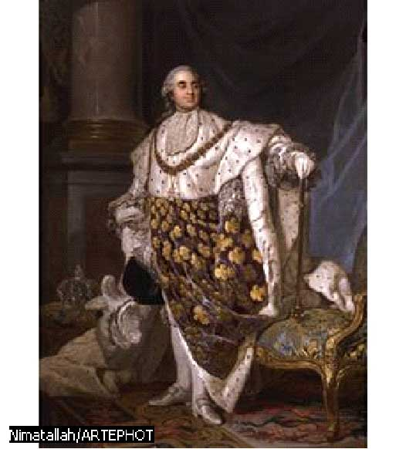
2. Tình hình chính trị-xã hội
Chính trị
Là nước theo chế độ quân chủ chuyên chế.
Vua Lu-i XVI

Slide 6
Xã hội
Đẳng cấp thứ ba
Qúy tộc
Tăng lữ

Slide 7
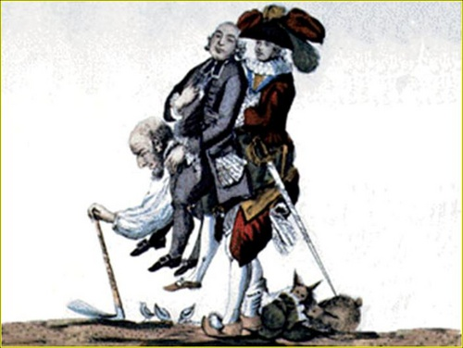
Tình cảnh người nông dân Pháp trước cách mạng

Slide 8
Chế độ Ba đẳng cấp trong xã hội Pháp
Đẳng cấp quý tộc phong kiến
Duy trì chế độ phong kiến
Được hưởng mọi đặc quyền đặc lợi
Đẳng cấp Tăng lữ
Chịu mọi thứ thuế và nghĩa vụ
Muốn xóa bỏ chế độ phong kiến
Đẳng cấp thứ ba
(nông dân, tư sản, bình dân thành thị)

Slide 9
25%
50%
10%
15%
Nộp thuế cho lãnh chúa
Nộp thuế cho nhà thờ
Nộp cho nhà nước Phong kiến
Phần còn lại nông dân
THU NHẬP CỦA NÔNG DÂN PHÁP TRƯỚC CÁCH MẠNG 1789

Slide 10
I. NƯỚC PHÁP TRƯỚC CÁCH MẠNG
3.Đấu tranh trên mặt trận tư tưởng

Slide 11
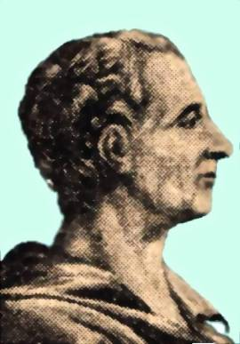
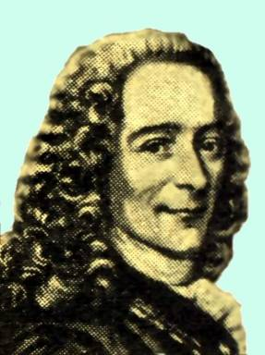
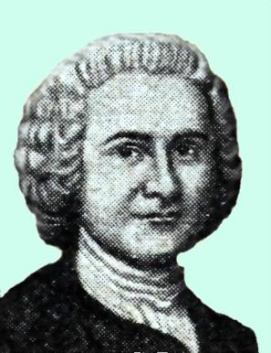
Montesquieu
Vontaire
Rousseau
“Để có tự do chính trị, Chính phủ phải được tổ chức để không một ai có thể đe doạ người khác”
“Hãy đập tan toà nhà của sự dối trá!”
“Xéo nát bọn phong kiến đê tiện”
“Mọi người sinh ra tự do nhưng ở khắp nơi họ đều mang xiềng xích. Tự do là quyền tự nhiên của con người”
CÁC NHÀ “TRIẾT HỌC ÁNH SÁNG” Ở PHÁP THẾ KỶ XVIII
Notes:
Doan Hung- Khoa Lich Su DH Quy Nhon

Slide 12


3. Đấu tranh trên mặt trận tư tưởng
TRÀO LƯU TRIẾT HỌC ÁNH SÁNG
Các đại biểu tiêu biểu
Kịch liệt phê phán chế độ quân ch̉ủ chuyên chế
Đề xướng quyền tự do của con người
NỘI DUNG
Mông Texkiơ
Vôn - te
Rut - xô

Slide 13
3. Đấu tranh trên mặt trận tư tưởng
TRÀO LƯU TRIẾT HỌC ÁNH SÁNG
Ý NGHĨA
Tấn công vào hệ tư tưởng phong kiến, dọn đường cho cách mạng bùng nổ.
Định hướng cho xã hội mới trong tương lai.

Slide 14
Xuất hiện trào lưu triết học ánh sang
Nội dung:Tố cáo,lên án gay gắt tư tưởng văn hóa của chế độ quân chủ
=> Thúc đẩy cách mạng bùng nổ

Slide 15
II. CÁCH MẠNG BÙNG NỔ
1. Sự khủng hoảng của chế độ quân chủ chuyên chế
Sự khủng hoảng của chế độ chuyên chế được thể hiện như thế nào

Slide 16
Nguyên nhân sâu xa
Đẳng cấp thứ ba
Quí tộc và tăng lữ
cách mạng bùng nổ
Vua ăn chơi, tang thuế=>Mâu thuẫn xã hội lên cao

Slide 17
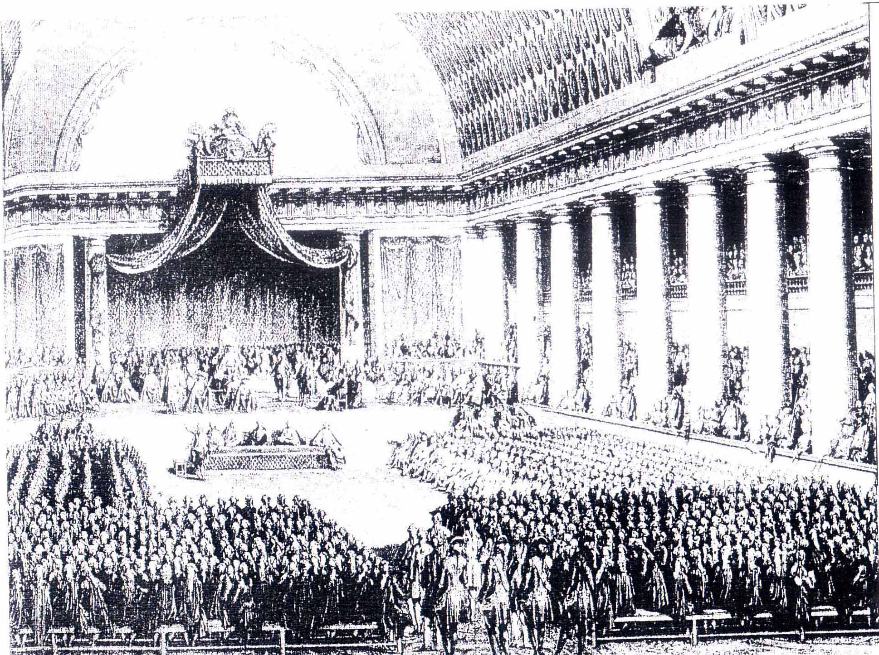
II. CÁCH MẠNG BÙNG NỔ
HỘI NGHỊ 3 ĐẲNG CẤP 5/5/1789

Slide 18

NỘI DUNG GHI BÀI
1. Tình hình kinh tế
- Nông nghiệp lạc hậu, công cụ thô sơ, năng suất thấp, mất mùa đói kém.
- Công thương nghiệp phát triển nhưng bị chế độ PK kìm hãm.
2. Tình hình chính trị - xã hội
- Chính trị : chế độ quân chủ chuyên chế
- Xã hội: Tăng lữ , Quý tộc (có mọi đặc quyền) và Đẳng cấp thứ ba (không có quyền lợi gì lại bị áp bức ,bóc lột).
3. Đấu tranh trên mặt trận tư tưởng
-Trào lưu tư tưởng và xã hội của giai cấp tư sản gọi là trào lưu Ánh sáng.
- Vai trò: góp phần thúc đẩy cách mạng sớm bùng nổ và thức tỉnh nhân dân nổi dậy đấu tranh.

Slide 19
LUYỆN TẬP
Chọn đáp án đúng:
A. Nông nghiệp phát triển.
Câu 1. Trước cách mạng, Pháp là một nước có nền kinh tế
B. Tư bản chủ nghĩa.
C. nông nghiệp lạc hậu.
C. Nông nghiệp lạc hậu.
D. công nghiệp lạc hậu.

Slide 20
LUYỆN TẬP
Câu 2. Giai cấp , tầng lớp nào trong đẳng cấp thứ ba lãnh đạo cách mạng?
A. Nông dân.
B. Công nhân.
C. Tư sản
C. Tư sản.
D. Bình dân thành thị.

Slide 21


Đọc và lập bảng niên biểu các giai đoạn của cách mạng tư sản Pháp.

